Slide 1
复习
• 让异象掌管
─ 恩慈基础的异象?
恩 慈 教 会
2
Notes:
1. 什麼是異像？
異像是上帝的想法啟示到人的心裏，讓他為祂執行出來。萬物都來自神的異像和創造，神把創造的能力交給人，讓他奮力去執行自己的創意。異像曾推動許多出色的領導人克服一切困難奮勇向前，改變國家的命運。（創1:26）神說，我們要照著我們的形像，按著我們的樣式造人。看創世紀可以清楚見到神怎樣從異像開始創造萬物，包括祂的傑作：人類。
異像就是清楚知道神想自己做什麼，憑著信心進入超自然境界接受異像，藉著聖靈的幫助，把異像帶進自然界裏。

Slide 2
神国的价值观 (二)
委身于细胞小组生命
1

Slide 3
引言
使徒行传 2:42
都恒心遵守
使徒的教训、彼此交接、掰饼、祈祷。
顺服门徒
祷告
见证
细胞小组
神的话语
顺服生命
3

Slide 4
委身于细胞小组生命, 因...
使拣选坚定不移
活出全体的功能
行出生命的目标
4

Slide 5
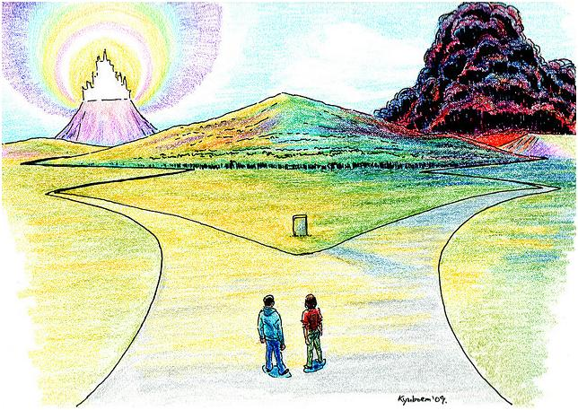
使拣选坚定不移
委身 - 必要的, 不可缺的?
所以弟兄们，应当更加殷勤，使你们所蒙的恩召和拣选坚定不移。你们若行这几样，就永不失脚。(彼后 1:10)
5

Slide 6
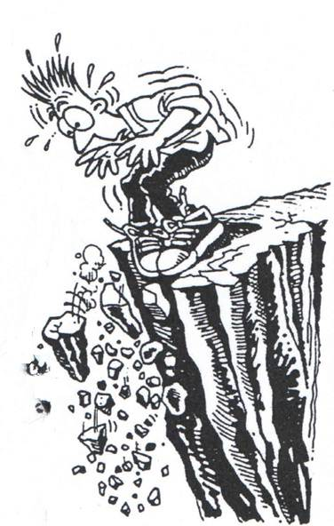
使拣选坚定不移
三大好处:
不会丧失得奖权力
(林后 9:24)
不会丢弃良心
(提前 1:9)
不偏离信心
(提后 4:3.4)
基督审判台前
(林后 5:10)
6
Notes:
林后9:24 岂不知在场上赛跑的都跑，但得奖赏的只有一人？你们也当这样跑，好叫你们得着奖赏。 9:25 凡较力争胜的，诸事都有节制，他们不过是要得能坏的冠冕，我们却是要得不能坏的冠冕。 9:26 所以，我奔跑，不像无定向的；我斗拳，不像打空气的。 9:27 我是攻克己身，叫身服我，恐怕我传福音给别人，自己反被弃绝了。
提前 1:19 常存信心和无亏的良心。有人丢弃良心，就在真道上如同船破坏了一般。 1:20 其中有许米乃和亚力山大，我已经把他们交给撒但，使他们受责罚，就不再谤渎了。
提后 4:3 因为时候要到，人必厌烦纯正的道理，耳朵发痒，就随从自己的情欲，增添好些师傅； 4:4 并且掩耳不听真道，偏向荒渺的言语。
林后5:10 因为我们众人必要在基督台前显露出来，叫各人按着本身所行的，或善或恶受报。
启 21：8 21:7 得胜的，必承受这些为业；我要作他的神，他要作我的儿子。 21:8 惟有胆怯的、不信的、可憎的、杀人的、淫乱的、行邪术的、拜偶像的和一切说谎话的，他们的分就在烧着硫磺的火湖里，这是第二次的死。”

Slide 7
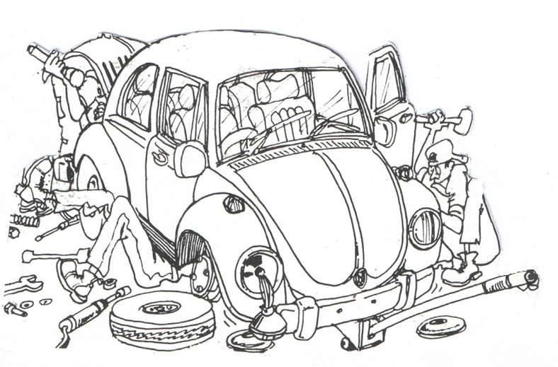
活出全体的功能
「但如今神随自己的意思，
把肢体俱各安排在身上了。」
林前 12:8
7
Notes:
What will it look like?
…devoted to apostles’ teaching… to fellowship Acts 2:42
─ blend as a team
─ bond as a net
─ bend as a soldier
2 Timothy 2:4 (I honour my leaders)

Slide 8
行出生命的目标
耶稣的性格在我生命形成
门徒与造门徒
─ 领受恩慈的基因
9

Slide 9
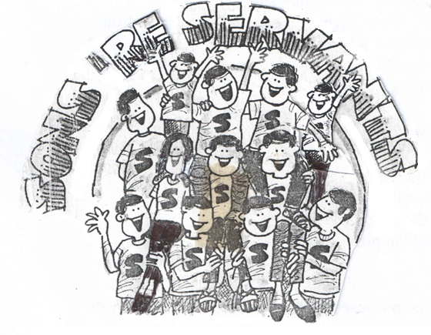
行出生命的目标
b) 耶稣的使命在我生命行出
使万民作我的门徒
─ G12
耶稣的爱在我生命流出（约 13：34，35）
珍惜我与牧师和教会的终身的关系
10

